Slide 1
Мінливість людини
як властивість життя
і генетичний феномен

Slide 2
МІНЛИВІСТЬ — здатність організмів змінювати свої ознаки та властивості.
Мінливість є спільною властивістю всіх живих систем. Це одна з найважливіших властивостей, на яку впливає навколишнє середовище.
Мінливість - це явище, що є протилежним спадковості і забезпечує різноманітність організмів.
Це може стосуватися ФЕНОТИПУ та ГЕНОТИПУ

Slide 3
Генетична варіабільність людини
це генетичні відмінності в популяціях і між ними.
У середньому, за послідовністю ДНК кожна людина майже на 99,6% схожа на будь-яку іншу людину
Однонуклеотидний поліморфізм (SNP) — це різниця в одному нуклеотиді в певній позиції між представниками одного виду, яка зустрічається принаймні у 1% популяції.
Інсерційно-делеційний поліморфізм, «indel», — це тип генетичної варіації, у якій певна нуклеотидна послідовність присутня (інсерція) або відсутня (делеція)
Notes:
The 1000 Genomes Project (2015) set out to provide a comprehensive description of common human genetic variation by applying whole-genome sequencing to a diverse set of individuals from multiple populations. completion of the project, having reconstructed the genomes of 2,504 individuals from 26 populations using a combination of low-coverage whole-genome sequencing, deep exome sequencing, and dense microarray genotyping. We find that a typical genome differs from the reference human genome at 4.1 million to 5.0 million sites . Although >99.9% of variants consist of SNPs and short indels, structural variants affect more bases: the typical genome contains an estimated 2,100 to 2,500 structural variants (~1,000 large deletions, ~160 copy-number variants, ~915 Alu insertions, ~128 L1 insertions, ~51 SVA insertions, ~4 NUMTs, and ~10 inversions), affecting ~20 million bases of sequence.
NUMT, pronounced "new might,” is an acronym for “nuclear mitochondrial DNA segment” coined by molecular evolutionary biologist, Jose V. Lopez, which describes a transposition of any type of cytoplasmic mitochondrial DNA into the nuclear genome of the eukaryotic organisms
As of 2017, the Single Nucleotide Polymorphism Database (dbSNP), which lists SNP and other variants, listed 324 million variants found in sequenced human genomes

Slide 4
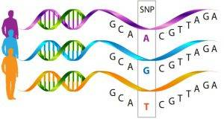
Типовий геном відрізняється від еталонного геному людини на 4-5 мільйонів сайтів, більшість з яких (понад 99,9%) складається з SNP і «інделів»
Станом на 2017 рік в Базі даних однонуклеотидного поліморфізму, яка містить перелік SNP та інших варіантів, перелічено 324 мільйони варіантів, знайдених у секвенованих геномах людини

Slide 5
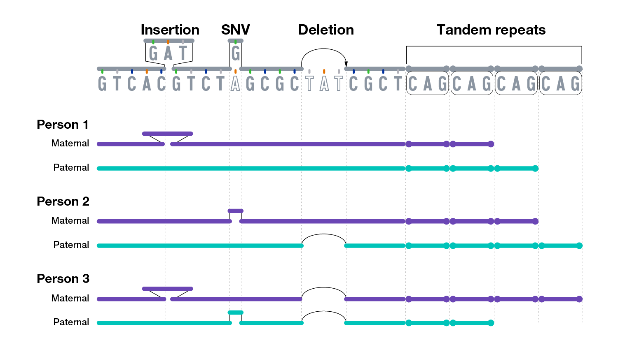

Slide 6
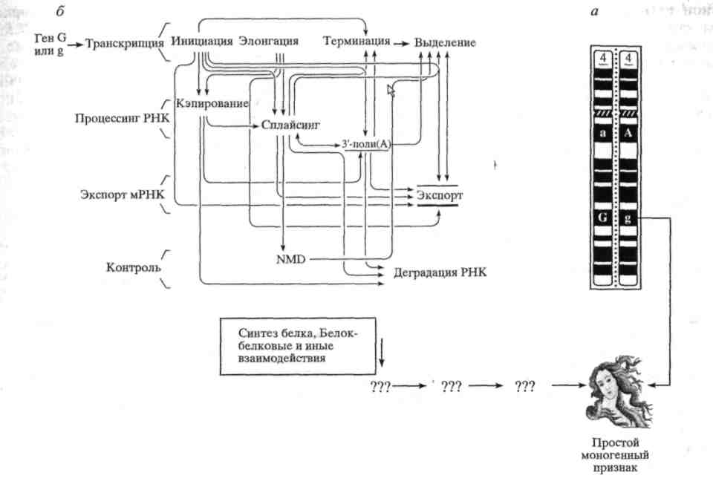
Окрема властивість організму, за якою його можна відрізнити від інших представників виду, – ознака. Прояв окремої ознаки – фен.
Фенотип — сукупність усіх індивідуальних ознак організму, які формуються в онтогенезі.

Slide 7
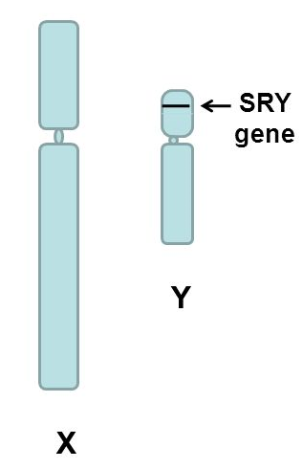
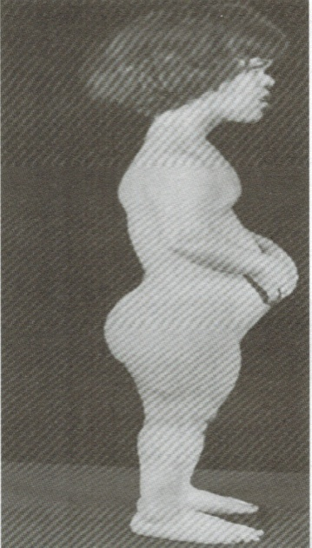
Генетична інформація, яку отримано від батьків, обумовлює розвиток певного варіанту ознаки.
Наявність певного алелю гена
SRY ген
Втрата (делеція) SRY призводить до розвитку безплідної жінки з каріотипом 46, XY;
Переніс (транслокація)SRY на X хромосому призводить до розвитку безплідного чоловіка з каріотипом 46, XX
FGFR 3 ген
(fibroblast growth factor receptor 3)
Вариант Гуанин в положении 1138 - норма (Гли)
Вариант Аденин или Цитозин - карликовость
(ахондроплазия) (Арг)

Slide 8
2. Певна комбінація алелей
Групи крові АВ0 при певному поєднанні генів I^{A}, I^{B}, i фенотипово виявляються:
I група крові (ii);
II група крові (I^{A}I^{A} або I^{A}i);
III група крові (I^{B}I^{B} або I^{B}i);
IV група крові (I^{A}I^{B}).

Slide 9
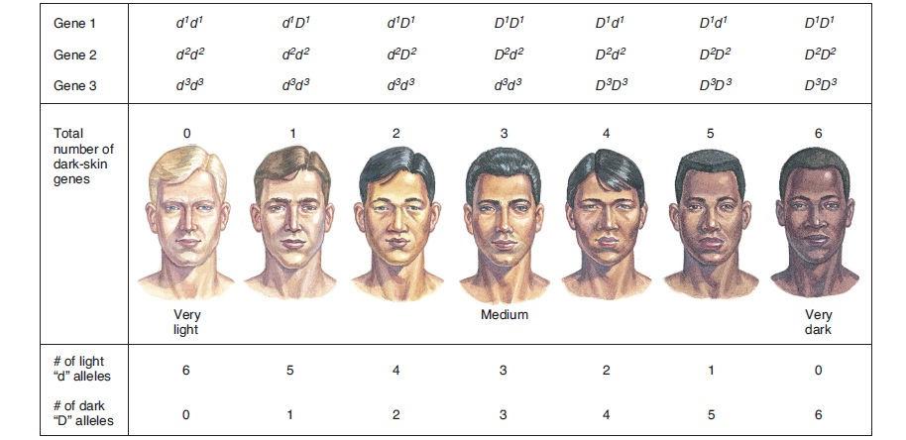
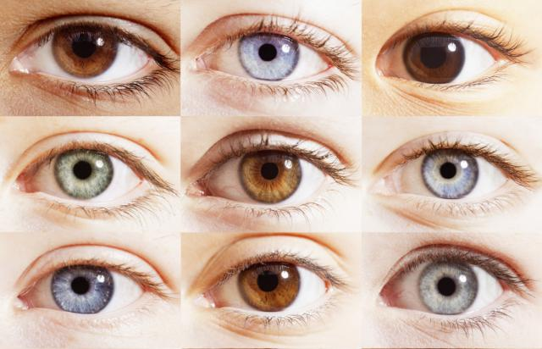
3.Певна комбінація неалельних генів
Так, полімерія спостерігається при успадкуванні коліра шкіри і очей
колір шкіри залежить від типу, кількості та упаковки меланіну в клітинах шкіри (задіяно понад двадцять генів)
Колір очей визначається рівнем пігментації та розсіюванням світла стромою райдужної оболонки; виявлено 16 генів

Slide 10
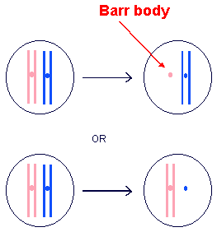
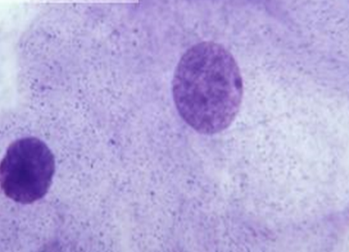
4. Доза генів
додаткова хромосома 21 приносить приблизно 1% зайвих генів, але це проявляється як синдром Дауна.
При багатьох домінантних захворюваннях гомозиготи (АА) нежиттєздатні, гетерозиготи (Аа) хворі
Компенсацією дози генів у жінок є інактивація однієї з Х-хромосом (утворення тілець Бара).

Slide 11
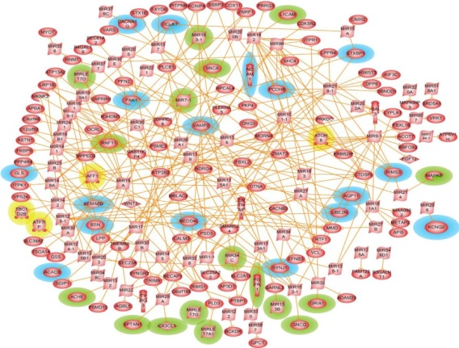
5. Впливи інших генів генної мережі (взаємодія та регуляція).
.
Регуляторна генна мережа при хворобі Паркінсона

Slide 12
Фактори зовнішнього середовища, що впливають на експресію (прояв) генів
Епігенетична регуляція - будь-який механізм, який надає регуляторну інформацію геному без зміни нуклеотидної послідовності (модифікація білків гістонів, метилювання ДНК)
Все вищезазначене обумовлює
Неповну пенетрантність
Варюючу експресивність

Slide 13
Пенетрантність визначається як частка людей з певним генотипом, які виявляють ознаки, пов'язані з цим генотипом.
Якщо деякі люди з цим генотипом не демонструють ознаки, що залежать від цього генотипу, стан називається неповною (або зниженою) пенетрантністю.
Варіабельна експресивність відноситься до діапазону ознак, які можуть виникати у різних людей з однаковим генетичним захворюванням

Slide 14
генотипова
комбінативна
мутаційна
Фенотипова (модифікаційна
мінливість

Slide 15


Фенотипова мінливість (модифікація)
Фенотипова мінливість - Набуття нових ознак і властивостей під впливом факторів навколишнього середовища, які не змінюють генотип
Приклади змін у людини
- засмага
- збільшення об'єму м'язів після великих фізичних навантажень.

Slide 16
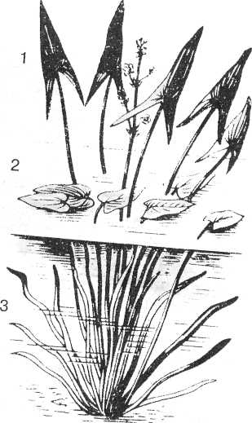
Модифікація (гетерофілія) стрілолисту:
1 – стрілоподібні листя, 2 – еліпсоподібні листя, 3 – стрічкоподібні листя.

Slide 17
Характеристика модифікаційної мінливості:
модифікації не успадковуються, оскільки не змінюють генотип.
модифікації адаптивні.
Наприклад, підвищення кількості еритроцитів і гемоглобіну у високогір'ї адаптується до низького тиску кисню; підвищення температури і збільшення лейкоцитів є захисними механізмами.
модифікації односпрямовані, тобто одні і ті ж фактори середовища викликають однакові зміни фенотипу в організмів певного генотипу.
Наприклад, влітку всі засмагають під дією УФ-променів

Slide 18
Модифікації мають масовий характер — подібні зміни відбуваються у всіх особин виду під дією того самого фактору.
Рівень вираженості варіації залежить від інтенсивності і тривалості її дії.
Як правило, модифікації є оборотними
Якщо в період розвитку протягом тривалого часу діють небезпечні фактори навколишнього середовища, зміни незворотні (наприклад, деформація скелета внаслідок вітамін-D-дефіцитного рахіту, якщо не лікувати).
Такі незворотні й неадаптивні зміни фенотипу називають морфозами.

Slide 19
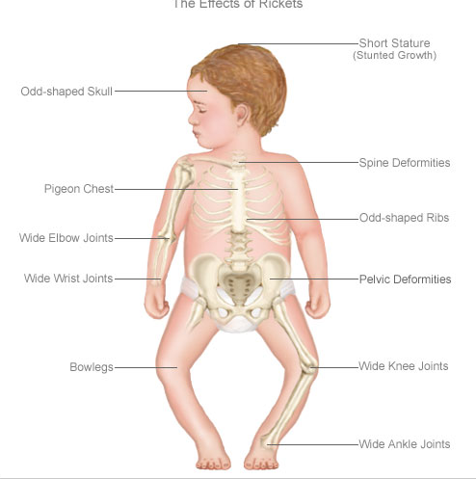
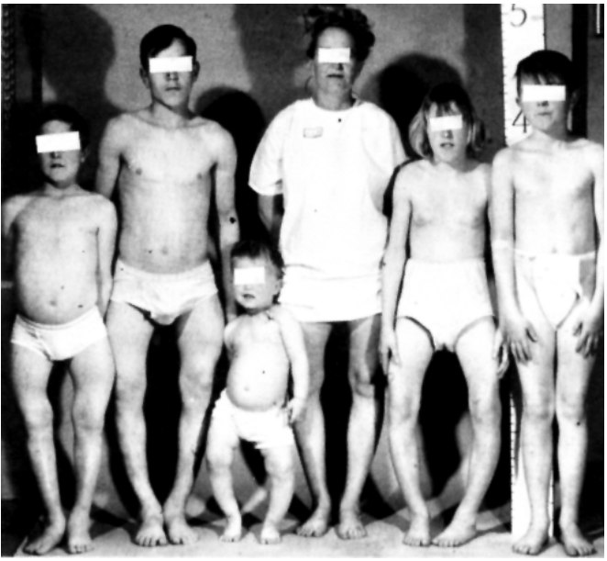
Стан обумовлений впливом зовнішнього середовища, який копіює стан генетичної етіології, називається ФЕНОКОПІЯ.
Вітамін D-дефіцитний рахіт, спричинений низьким вмістом вітаміну D у дієті, є фенокопією
вітамін D резистентного рахіту, спричинений мутацією гена VDR рецептор для вітаміну D)
.

Slide 20
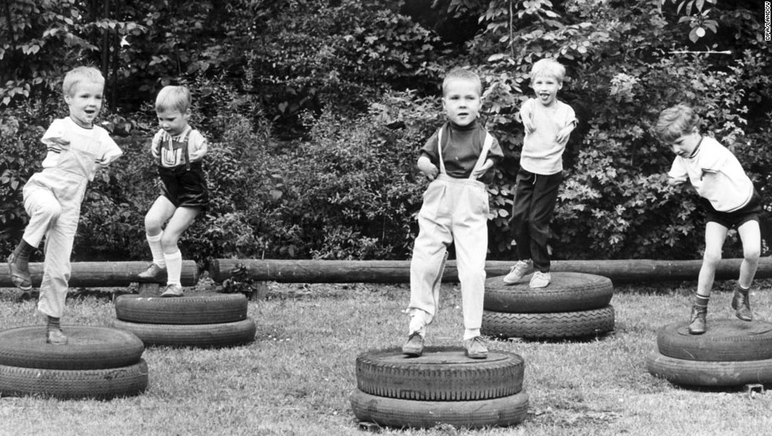
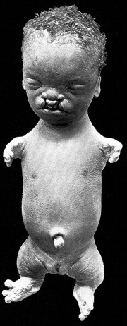
Відсутність кінцівок (амелія) або їх вкорочення (фокомелія)
Талідомідний синдромє наслідком вживання талідоміду під час вагітності. У всьому світі було зареєстровано близько 10 000 випадків фокомелії у немовлят через талідомід.
Тетраамелія (ген WNTR3) та фокомелія (синдром Робертса, ген ESCO2) є рідкісним аутосомно-рецесивним генетичним захворюванням (псевдоталідомідний синдром)
Notes:
Талидомид представляет наибольшую опасность на ранних стадиях беременности. Критический период для плода — 34—50 дней после последней менструации у женщины (от 20 до 36 дней после зачатия). Вероятность появления ребёнка с физическими деформациями появляется после приёма всего одной таблетки талидомида в этот промежуток времени. что в период с 1956 по 1962 годы в ряде стран мира родилось по разным подсчётам от 8000 до 12 000 детей с врождёнными уродствами
Tetra-amelia is caused by mutation of WNTR3 gene.The WNT3 protein also appears to play an important role in determining the anterior-posterior axis (the imaginary line that runs from head to tail in animals) during the earliest stages of embryonic development. Additionally, the effects of mutations in the human WNT3 gene suggest that the protein may be involved in the normal formation of the facial features, head, heart, lungs, nervous system, skeleton, and genitalia.
ESCO2, located on human chromosome 8, has been labeled as the gene responsible for Roberts syndrome. In fact, ESCO2 is the only known gene that has demonstrated RBS-causing mutations. Also, all individuals that have been cytogenetically diagnosed with Roberts syndrome have also had mutations in the ESCO2 gene.^{[3]}
In order to contract Roberts syndrome, a child must inherit the defective gene in an autosomal recessive manner. In other words, the child must inherit two copies of the defective gene (one from each parent). The ESCO2 gene has a specific effect on cell division in Roberts syndrome patients. In normal cell division, each chromosome is copied and then attached to its newly formed copy at the centromere (the center portion of a chromosome). However, in Roberts syndrome cell division, the copies are frequently not attached at the centromere. As a result, the chromosomes do not get lined up properly, which causes the cell to divide very slowly or even to not divide at all. The new cells typically will have too many or too few chromosomes. The odd number of chromosomes causes the defective cells to die, which leads to the malformations associated with Roberts syndrome.^{[1]}
Many of the physical malformations associated with Roberts syndrome are very similar to the malformations that occur in children whose mothers took thalidomide during pregnancy. The physical similarities suggest that there is a similar underlying biology between ESCO2 and thalidomide. As a result, it is speculated that thalidomide affects chromosomes and cell division in a similar manner to ESCO2. For this reason, Roberts syndrome is sometimes called Pseudothalidomide Syndrome.

Slide 21
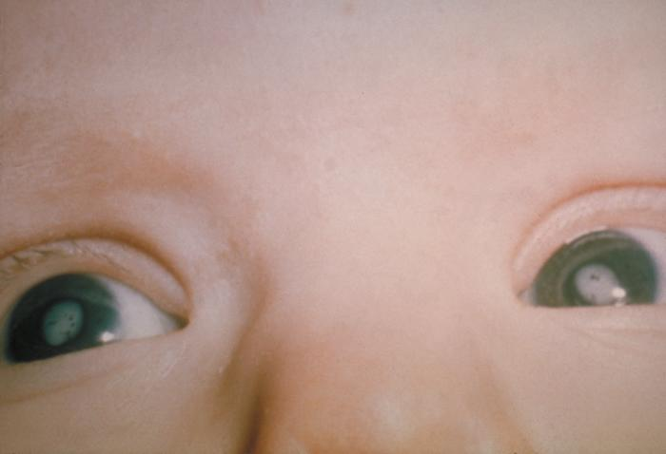
Катаракта і мікрофтальмія у дітей зустрічається при синдромі вродженої краснухи,
Це фенокопія спадкової катаракти (найчастіше аутосомно-домінантної, але також може бути аутосомно-рецесивної або Х-зчепленої) і мікрофтальмії (аутосомно-рецесивної)

Slide 22
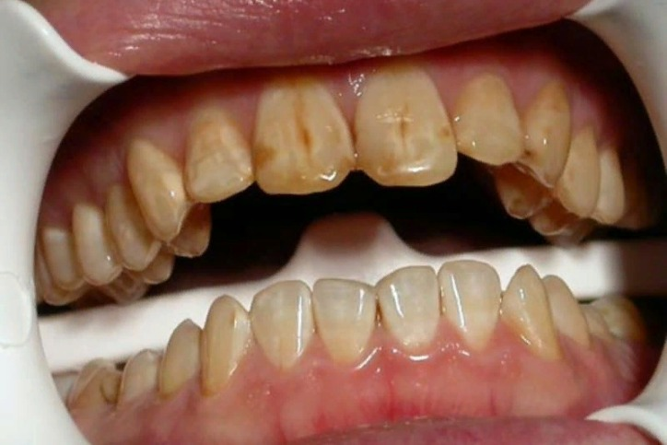
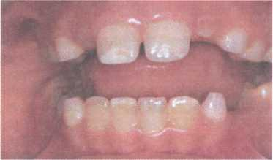
спадковий недосконалий амелогенез - порушення розвитку зубної емалі, має аутосомно-домінатний, аутосомно-рецесивний і Х-зчеплений домінантний варіанти
Флюороз – надлишок фтора у питній воді

Slide 23
Фенотипова мінливість характеризується нормою реакції
Норма реакції - це генетично зумовлені межі варіації ознаки при дії різних зовнішніх умов.
Норма реакції
Нульова Вузька Широка
Групи крові АВ0 Ріст Маса тіла,
кількість еритроцитів,
лейкоцитів
Чим ширша норма реакції, тим більший вплив середовища і менший вплив генотипу в онтогенезі.
Ознаки з широкою нормою є не якісними, а кількісними. Вони залежать від великої кількості генів і не успадковуються як ознаки Менделя.

Slide 24
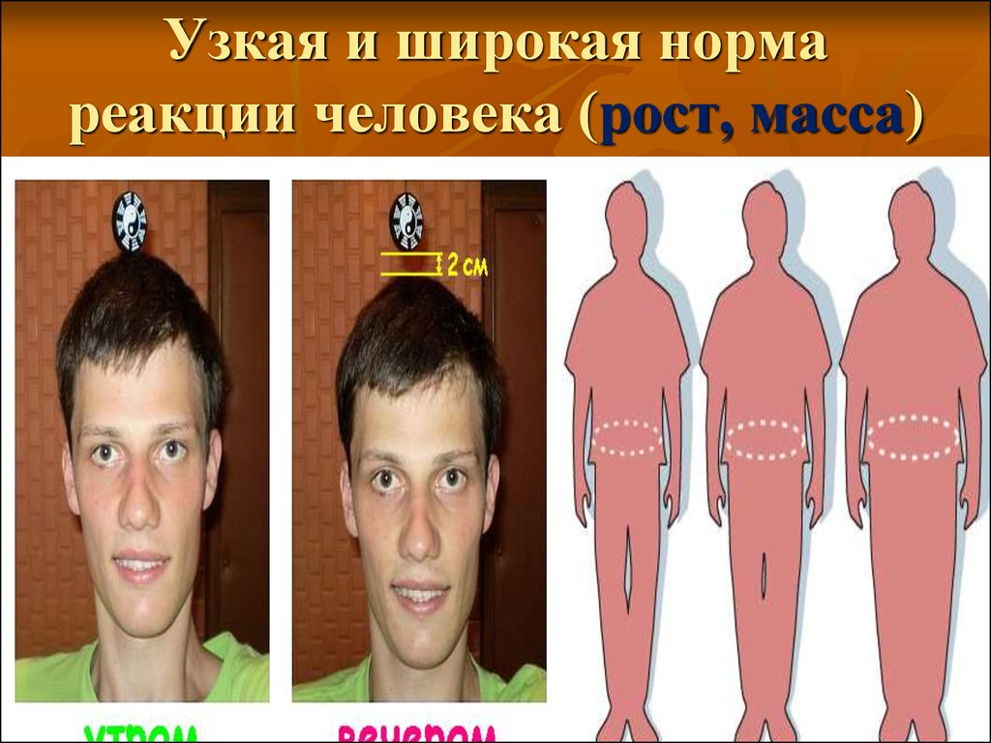
Рост характеризується вузькою нормою реакції,
маса тіла - широкою

Slide 25
Один і той же генотип може стати джерелом розвитку різних фенотипів.
Обтяжена спадковість не обов’язково довинна проявитися в фенотипі.
Багато залежить від тих умов, у яких знаходиться людина. Іноді хворобу як фенотиповий прояв можна попередити лікарськими засобами, заняттям фізичною культурою чи дотриманням дієти.
Формування нормального фенотипу у людини з патологічним генотипом - нормокопія

Slide 26
ГЕНОТИПОВА МІНЛИВІСТЬ
Генетипова мінливість - це мінливість, що змінює генотип.
Існує два типи генетичної варіації:
Рекомбінативна Мутаційна
Рекомбінація — це процес створення нових комбінацій генетичної інформації.
Організми, які виражають ознаки обох батьків, відомі як рекомбінантні, а події, відповідальні за змішування материнських і батьківських ознак в організмах, що розмножуються статевим шляхом, називаються рекомбінаціями.

Slide 27
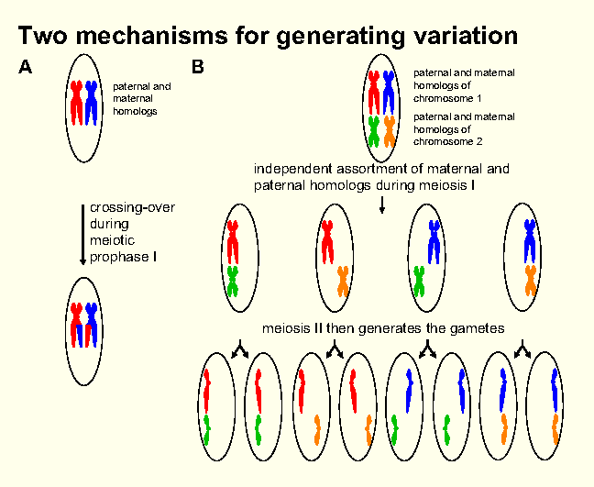
Механізми комбінативної мінливості:
Кросинговер (обмін однаковими ділянками між гомологічними хромосомами) в профазі I мейозу ;
незалежний розподіл хромосом в анафазі І мейозу;

Slide 28
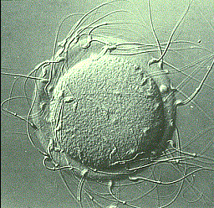
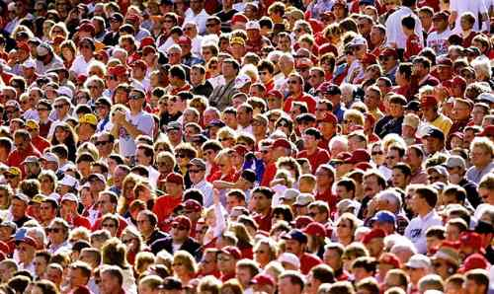
випадкове злиття гамет при запліднення;
добір пар у шлюбі;
множинні алелі.
Рекомбінація призводить до перерозподілу вже існуючих генів у популяції.
Це вносить різноманітність у генотип і фенотип різних організмів, але генофонд у популяції залишається незмінним.

Slide 29
МУТАЦІЇ
це раптові стрибкоподібні зміни спадкової інформації
Термін «мутація» був введений Гуго де Фрізом (1901).
Характерні властивості мутацій:
Передаються наступним поколінням
виникають раптово в окремих осіб. Неможливо передбачити, у якої особини, коли, і який вид мутації з'явиться;
Неадаптивні, найчастіше є нейтральними, але можуть знижувати життєздатність і бути корисними

Slide 30
незворотні
неадекватність чинному фактору; Один і той самий зовнішній фактор може викликати різні мутації, і, навпаки, одні й ті самі мутації іноді викликаються різними факторами.
Біологічне значення мутацій
Оскільки вони передаються у спадок, вони є елементарним матеріалом еволюції.
Продукт мутацій називається мутантом.

Slide 31
За типом клітин мутації поділяють на
Соматичні мутації – в соматичних клітинах
Не успадковуються при статевому розмноженні
Обумовлюють розвиток пухлин, автоімунних захворювань, мозаїцизму
Генеративні мутації – в гаметах (статевих клітинах)
Успадковуються при статевому розмноженні
Обумовлюють народження дітей зі спадковими хворобами

Slide 32
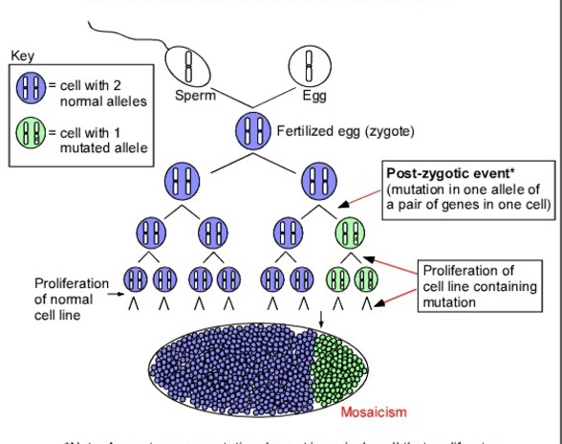
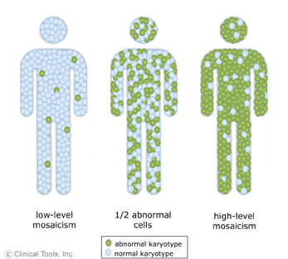
Соматична мутація у ембріона обумовлює наявність в дорослому організмі як нормальних, так і мутантних соматичних клітин. Такий організм називається мозаїком. Мозаїцизм – явище за якого організм, що утворюється з однієї зиготи, має клони клітин з різною спадковою інформацією.
Наприклад, очі різного кольору, мозаїчна форма синдрому Дауна

Slide 33
За типом успадкування мутації бувають:
- домінантні (виявляються у гетерозигот); є гаплонедостатніми - одної нормальної алелі недостатньо для формування нормальної ознаки
- рецесивні (у гетерозигот не виражені); є гаплодостатніми - одної нормальної алелі достатньо для формування нормальної ознаки
За впливом на життєздатність
- нейтральні; - шкідливі; - корисні (зрідка).
Шкідливі мутації викликають спадкові хвороби або є летальними (призводять до загибелі організму).

Slide 34
За рівнем змін спадкового матеріалу
мутації поділяють на
геномні – зміна кількості хромосом
хромосомні – зміна структури хромосоми
генні – зміна нуклеотидної послідовності ДНК.
ГЕНОМНІ МУТАЦІЇ
Варіація нормальної диплоїдної (2n) кількості хромосом називається ПЛОЇДНОСТЮ. Є 3 види:
Поліплоїдія Анеуплоідія Гаплоїдія
Гетероплоїдія

Slide 35
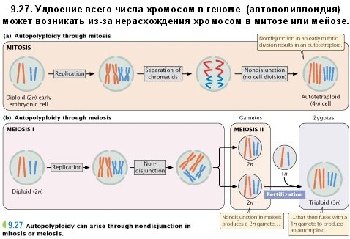
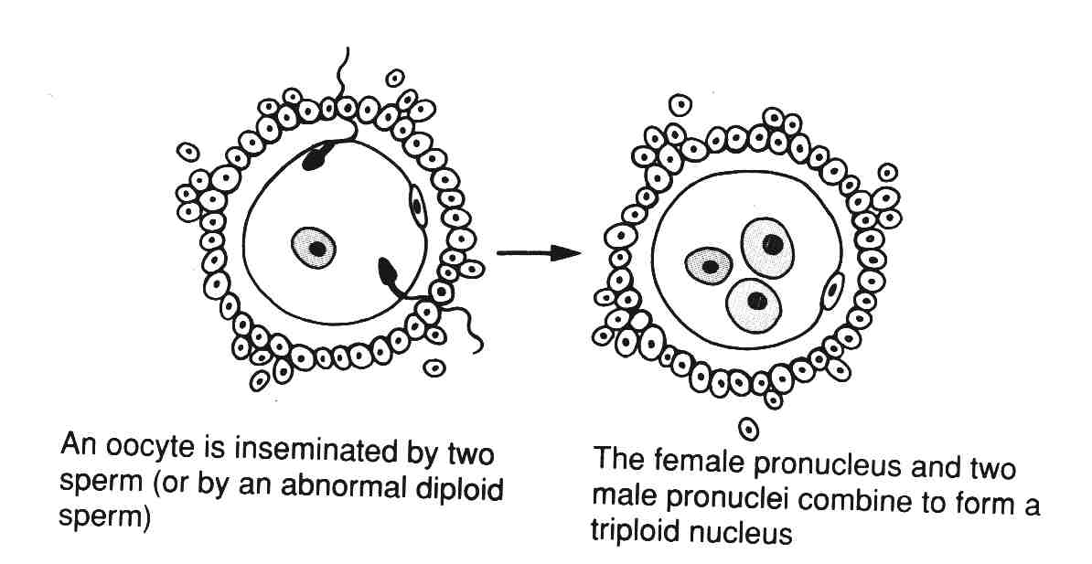
Поліплоїдія
Збільшення кількості хромосом, кратне гаплоїдному
а)триплоїдія (3n) – 69 хромосом

Slide 36
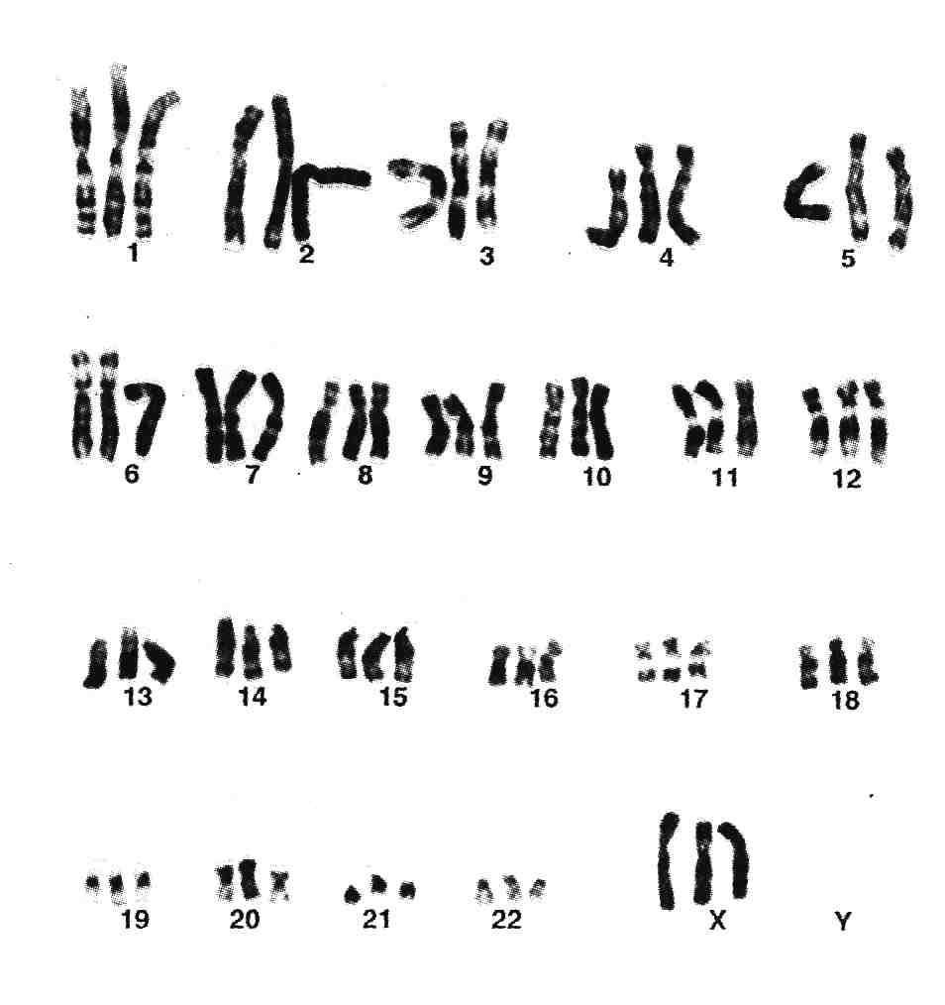
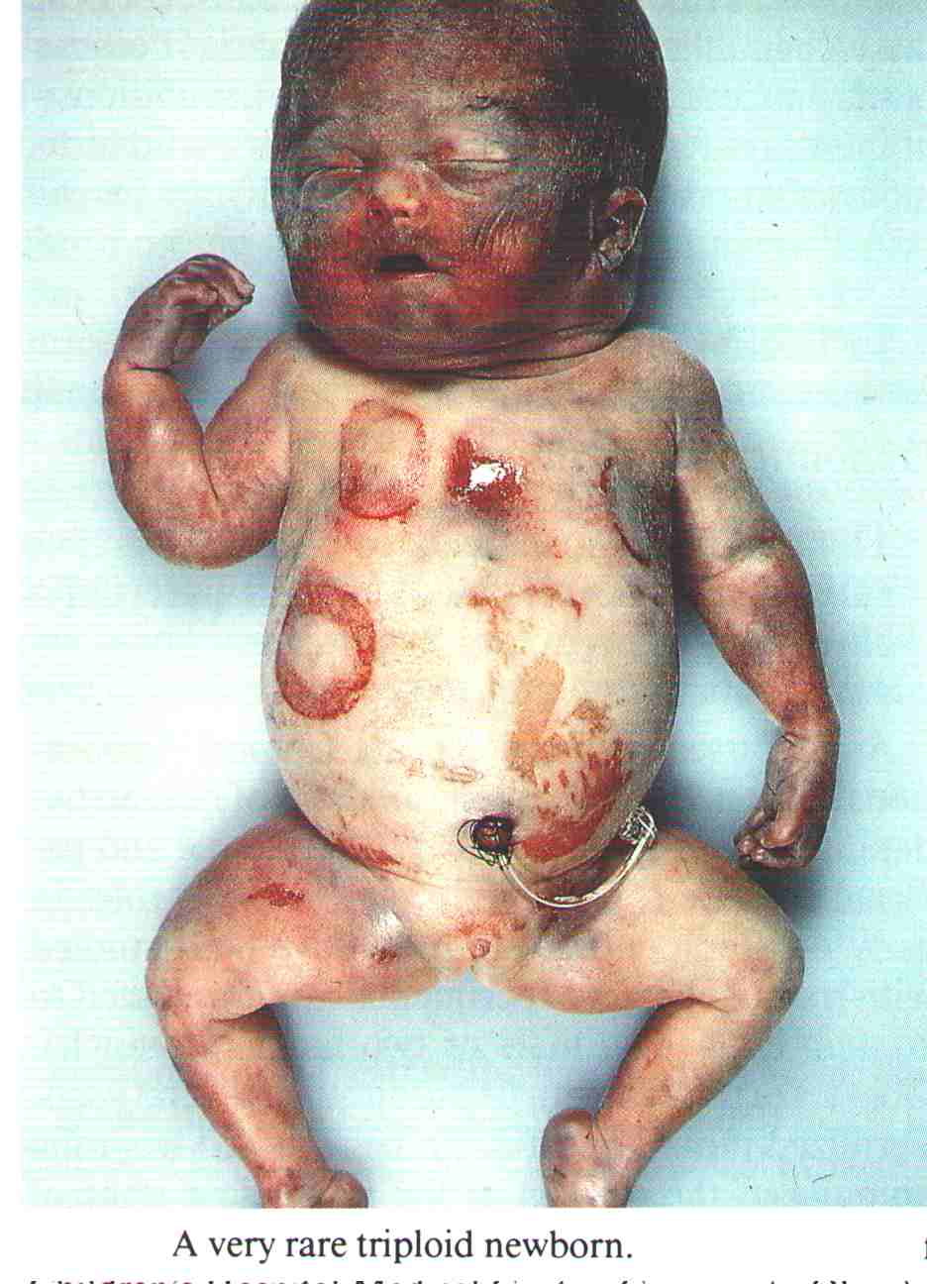
б) Тетраплоидия (4n) – 92 хромосоми

Slide 37
Анеуплоїдія
зміна кількості хромосом, некратна гаплоїдному набору.
Нуллісомія (2n – 2), пара хромосом відсутня. залишається 44 хромосоми, летальна мутація
Моносомія (2n – 1), одна гомологічна хромосома замість двох. 45 хромосом, синдром Шерешевського Тернера
Полісомія :
трисомія (2n+1) три гомологи, 47 хромосом
тетрасомія (2n+2) чотири гомологи, 48 хромосом
пентасомія (2n+3) п’ять гомологів, 49 хромосом

Slide 38
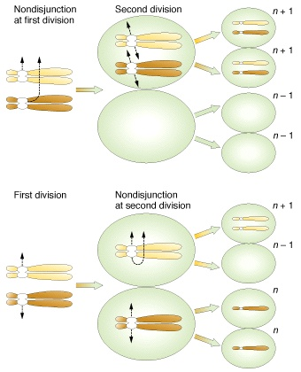
Анеуплоїдія обумовлена нерозходженням однієї пари хромосом.
Нерозходження під час мейозу обумовлює народження дитини з хромосомним захворюванням

Slide 39
Хвороби людини, обумовлені геномними мутаціями
Хвороби зі зміною кількості аутосом
Синдром Дауна | 47,ХХ,+21 або 47,ХY,+21 Трисомія за хромосомю 21
Синдром Едвардса | 47,ХХ,+18 або 47,ХY,+18 Трисомія за хромосомю 18
Синдром Патау | 47,ХХ,+13 або 47,ХY,+13 Трисомія за хромосомю 13
Хвороби зі зміною кількості статевих хромосом
Синдром Шерешевського-Тернера | 45,X Моносомія Х
Синдром “супержінки” | 47,XXX
Синдром Клайнфельтера | 47,XXY
Синдром “суперчоловіка” | 47,XYY

Slide 40
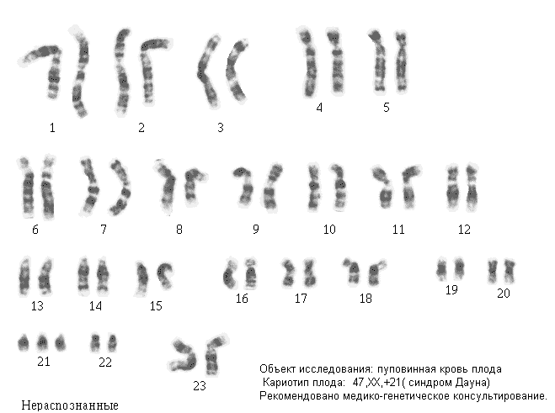

Slide 41
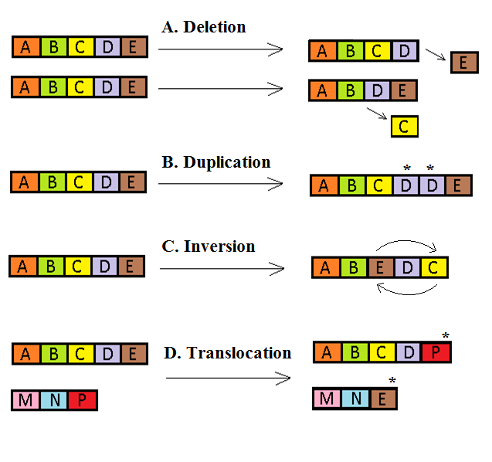
Хромосомні аберації
зміна структури хромосом.
Делеція - втрата ділянки хромосоми
Дуплікація – подвоєння ділянки хромосоми

Slide 42
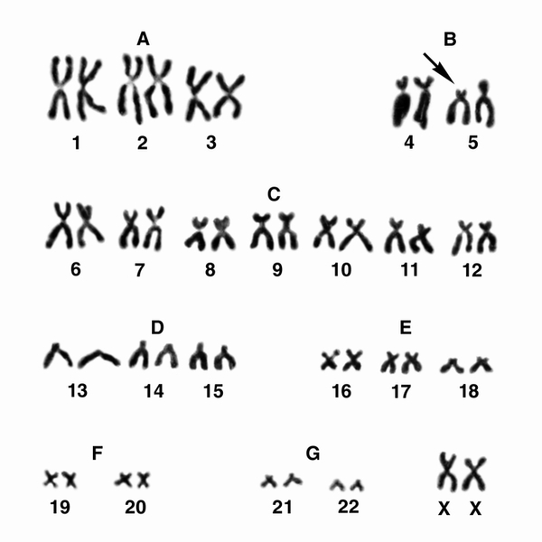
“Синдром котячого крику” – делеція (втрата ділянки) короткого плеча 5ої хромосоми (46,XX,del 5p або 46,XY,del 5p).

Slide 43
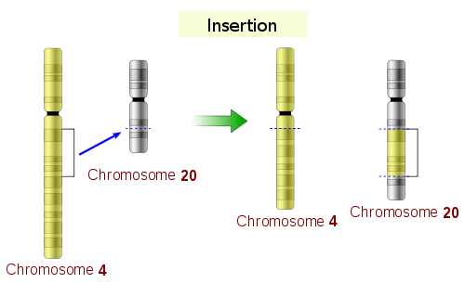
Інверсія - зворотнє розташування ділянки хромосоми
turns around and joins in opposite direction.
Транслокація – переміщення ділянки хромосоми на ішу, не гомологічну.
Інсерція (вставка) - проста транслокація – за якої ділянка однієї хромосоми розривається і переноситься на іншу негомологічну хромосому.
В результаті одна хромосома втрачає ділянку, а інша отримує додаткову.

Slide 44
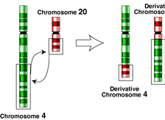
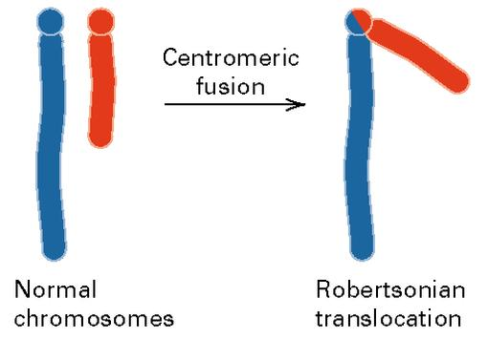
Реципрокна транслокація – взаємний обмін ділянками між негомологічними хромосомами.
Робертсонівська транслокація (центричне злиття ) – злиття довгих плеч акроцентричних хромосом

Slide 45
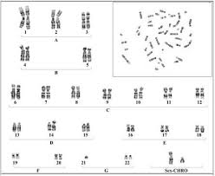
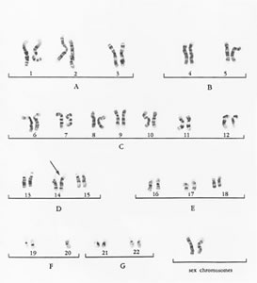
Робертсонівська транслокація
Збалансована
Незбалансована, синдром Дауна

Slide 46
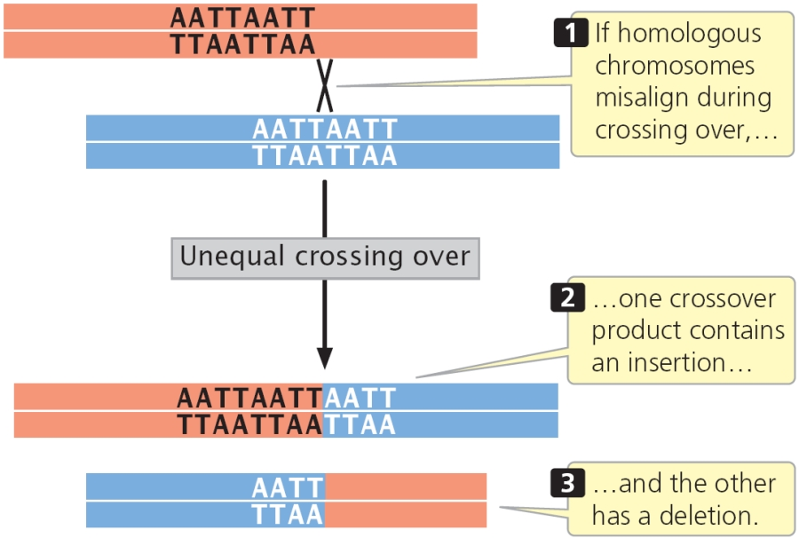
Хромосомні аберації часто обумовлені порушенням процесу кросинговеру. Вони призводять до народження дитини з хромосомним захворюванням

Slide 47
Генні мутації
зміна нуклеотидної послідовністі ДНК.
I. Заміна нуклеотида (точкова мутація).
  2. Інсерція - вставка нуклеотиду.
  3. Делеція - випадіння нуклеотиду.
  4. Дуплікація - подвоєння нуклеотиду.
  5. Інверсія - поворот ділянки ДНК на 180°.
  Генні мутації обумовлюють моногенні хвороби (альбінізм, серпоподібно-клітинна анемія, гемофілія, тощо)

Slide 48
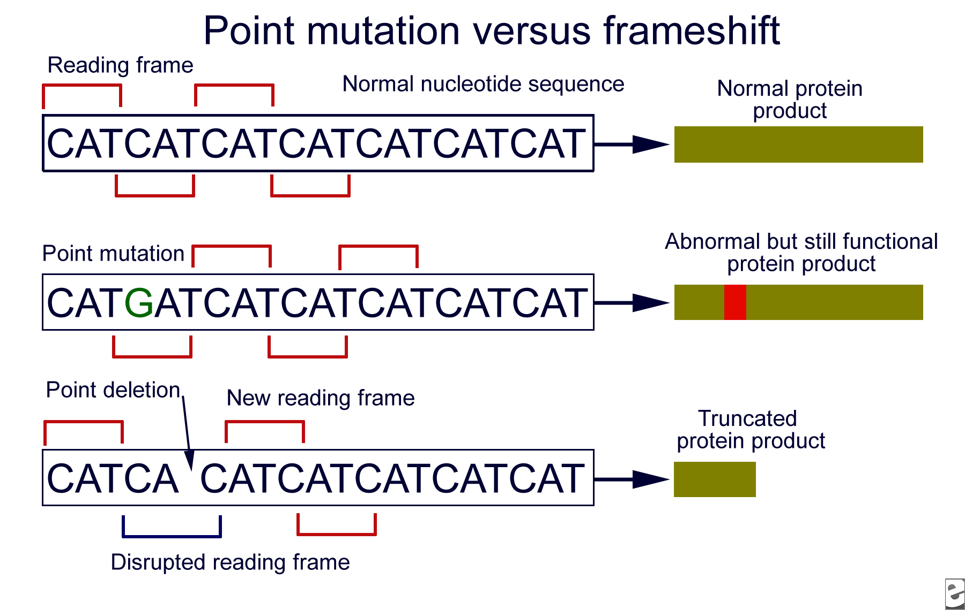
Мутації зі зсувом рамки зчитування
втрата або додавання нуклеотидів, у кількості не кратній трьом

Slide 49
За причинами виникнення
мутації поділяють на
Спонтанні
Виникають без зовнішнього впливу, є результатом помилок природних процесів.
Індуковані
Виникають під дією мутагенних факторів
Прикладами механізмів є модифікація азотистих основ в нуклеотиді ДНК, помилки під час реплікації тощо. ДНК
Мутагенні фактори є фізичної, хімічної і біологічної природи

Slide 50
Індукований мутагенез.
1. Фізичні мутагени:
Ультрафіолетове випромінювання, іонізуюча радіація, критичні температури.
2. Хімічні мутагени:
Йод, аміак, формальдегід, етиленімин, іприт, пестициди, лікарські препарати (цитостатики), концентровані кислоти, модифіковані азотисті основи (5-бромурацил, 2 -амінопурин).
3. Біологічні мутагени:
Віруси, токсини (антигени) бактерій, найпростіших, гельмінтів, пліснявих (цвільових) грибів, мобільні елементиы генома (транспозони).

Slide 51
Антимутаційні механізми:
1. Самокорекція при реплікації
2. Здатність ДНК до репарації.
3. Виродженість генетичного коду.
4. Якщо амінокислота, що включається у білок після мутації подібна до попередньої за фізико-хімічними властивостями, білок продовжує працювати нормально.
5. Парність хромосом у диплоїдному (2n) наборі.
6. Явище ампліфікації генів.

